Slide 1





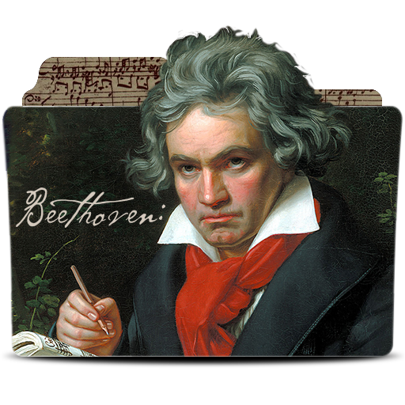
Notes:
Thiết kế: Hương Thảo – Zalo 0972115126. Các nick khác đều là giả mạo, ăn cắp chất xám

Slide 2

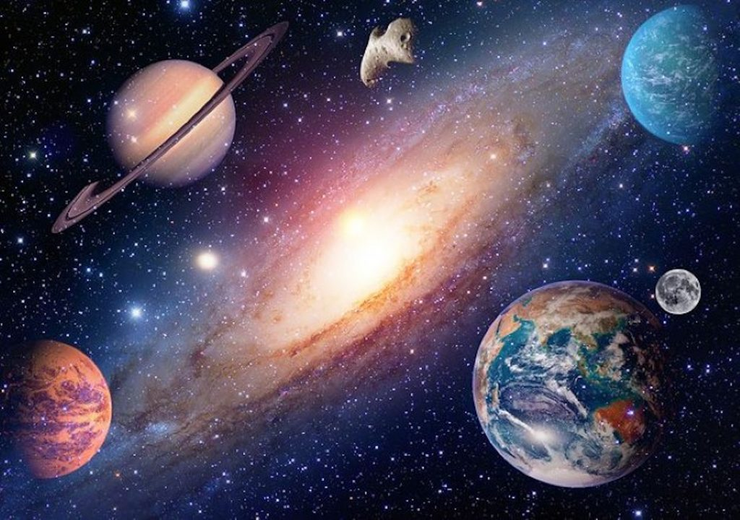
- Đọc đúng từ ngữ, câu, đoạn và toàn bộ câu chuyện Bét-tô-ven và bản xô - nát “Ánh trăng”.
- Biết đọc diễn cảm với giọng kể ca ngợi, khâm phục tài năng và lòng nhân ái của nhà soạn nhạc cổ điển vĩ đại Bét-tô-ven. Biết đọc diễn cảm lời người dẫn chuyện.
- Hiểu điều tác giả muốn nói qua câu chuyện: Bản xô-nát Ánh trăng được ra đời không chỉ bởi tài năng, đam mê âm nhạc của nhà soạn nhạc vĩ đại Bét-tô-ven mà còn bởi lòng nhân ái, luôn thấu hiểu và đồng cảm với con người, đặc biệt là những con người có số phận không may mắn.

Slide 3



Slide 4



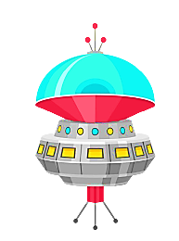


Slide 5


Em hãy đọc bài đọc Bức tường có nhiều phép lạ

Slide 6

Điều gì khiến Quy nghĩ bức tường vôi xanh có phép lạ?
Vì Quy quan sát thấy bố thường tì cằm lên tay, nhìn vào bức tường một hồi rồi cầm bút viết lia lịa, nên Quy nghĩ bức tường có phép lạ, có thể gợi ý cho bố cách viết văn.

Slide 7

Em hãy nêu nội dung chính câu chuyện?
Quy hiểu rằng để làm được một bài văn tả cảnh cơn mưa cần dựa vào những gì mình quan sát và ghi nhớ, kết hợp với trí tưởng tượng phong phú.

Slide 8

Notes:
Thiết kế: Hương Thảo – Zalo 0972115126. Các nick khác đều là giả mạo, ăn cắp chất xám

Slide 9
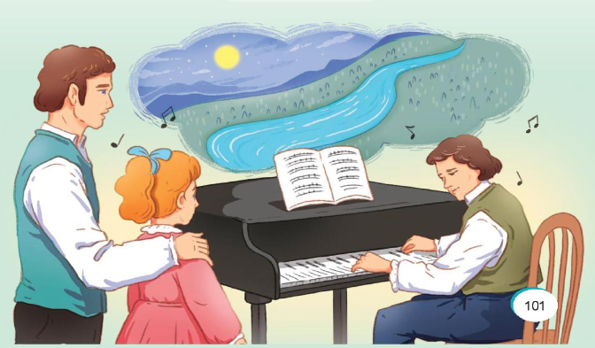

Bét-tô-ven là nhà soạn nhạc cổ điển vĩ đại trên thế giới. Ông đã sáng tác nhiều bản nhạc nổi tiếng, trong số đó có Bản xô-nát Ánh trăng.
Tương truyền, vào một đêm trăng sáng, Bét-tô ven đến cây cầu bắc qua dòng sông Ða-nuýp xinh đẹp trong thành Viên. Đứng trên cầu, ông say sưa ngắm dòng sông lấp lánh ánh trăng trong một không gian tĩnh lặng. Bỗng Bét-tô-ven nghe thấy tiếng dương cầm văng vẳng ở phía xa. Tiếng đàn đã đưa bước chân Bét-tô-ven đến một ngôi nhà trong khu lao động. Đến đó, ông bắt gặp một người cha đang chăm chú ngồi nghe cô con gái mù của mình chơi đàn.

Slide 10
Thấy Bét-tô-ven, người cha đau khổ chia sẻ rằng: Con gái ông có một ước mơ duy nhất là được ngắm nhìn ánh trăng trên dòng Đa-nuýp. Nhưng ông rất buồn vì chẳng bao giờ ông có thể giúp con thực hiện được ước mơ của mình.
Xúc động trước tình cảm của người cha dành cho con gái và tiếng dương cầm da diết của người thiếu nữ mù, Bét-tô-ven đến bên cây đàn, ngồi xuống và bắt đầu chơi. Những nốt nhạc ngẫu hứng vang lên, tràn đầy cảm xúc yêu thương của nhà soạn nhạc thiên tài, lúc êm ái, nhẹ nhàng như ánh trăng, lúc lại mạnh mẽ như sóng sông Đa-nuýp. Trong tâm trí của hai cha con, dường như không còn cuộc sống khổ đau vì tật bệnh, chỉ còn một thế giới huyền ảo, lung linh, tràn ngập ánh trăng. Cô gái mù có cảm giác mình đang được ngắm nhìn, đùa giỡn với ánh trăng trên dòng sông Đa-nuýp.
Bản xô-nát Ánh trăng ra đời từ đó.
(Theo Bét-tô-ven – Nhà soạn nhạc cổ điển vĩ đại thế giới)

Slide 11
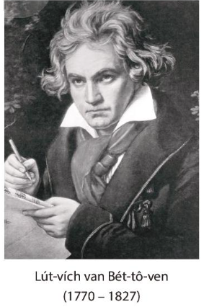
Bét-tô-ven sinh ngày 16/ 12/ 1770, mất ngày 26/3/1827.
Ông là một nhà soạn nhạc cổ điển người Đức

Slide 12


1
Đoạn 1: Từ đầu… đến bản xô-nát Ánh trăng
2
Đoạn 2: Tiếp theo… đến ước mơ của mình
3
Đoạn 3: Tiếp theo…. đến dòng sông Đa-nuýp
4
Đoạn 4: Còn lại

Slide 13



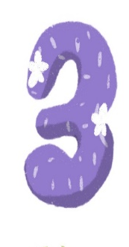


KTUTS
bét-tô-ven
Đa-nuýp
xô-nát Ánh Trăng
sóng sông Đa-nuýp
Notes:
Thiết kế: Hương Thảo – Zalo 0972115126. Các nick khác đều là giả mạo, ăn cắp chất xám

Slide 14

Trong bài “Bét-tô-ven và bản xô - nát Ánh trăng, em có từ nào chưa hiểu nghĩa?
Notes:
Có một số trường, họ sẽ ghép phần giải thích nghĩa của từ trong mục đọc đoạn luôn, nhưng vì em không rõ các trường ntn, nên em để phần giải thích nghĩa ở đây (GV kéo slide lên các đoạn theo quy trình trường mình giúp em nhé!)

Slide 15

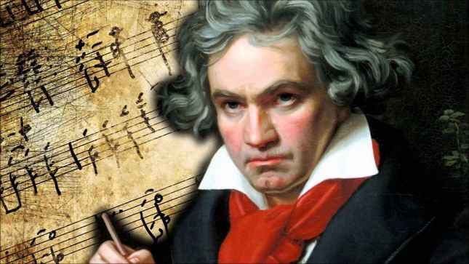
Xô-nát: bản nhạc gồm ba hoặc bốn chương khác nhau về nhịp điệu nhưng nối tiếp nhau.
Notes:
Có một số trường, họ sẽ ghép phần giải thích nghĩa của từ trong mục đọc đoạn luôn, nhưng vì em không rõ các trường ntn, nên em để phần giải thích nghĩa ở đây (GV kéo slide lên các đoạn theo quy trình trường mình giúp em nhé!)

Slide 16

Sông Ða-nuýp: sông dài thứ hai ở châu Âu, chảy qua nhiều nước Trung u và Đông Âu, trong đó có nước Áo.
Notes:
Có một số trường, họ sẽ ghép phần giải thích nghĩa của từ trong mục đọc đoạn luôn, nhưng vì em không rõ các trường ntn, nên em để phần giải thích nghĩa ở đây (GV kéo slide lên các đoạn theo quy trình trường mình giúp em nhé!)

Slide 17

Viên: thủ đô của nước Áo.
Notes:
Có một số trường, họ sẽ ghép phần giải thích nghĩa của từ trong mục đọc đoạn luôn, nhưng vì em không rõ các trường ntn, nên em để phần giải thích nghĩa ở đây (GV kéo slide lên các đoạn theo quy trình trường mình giúp em nhé!)

Slide 18
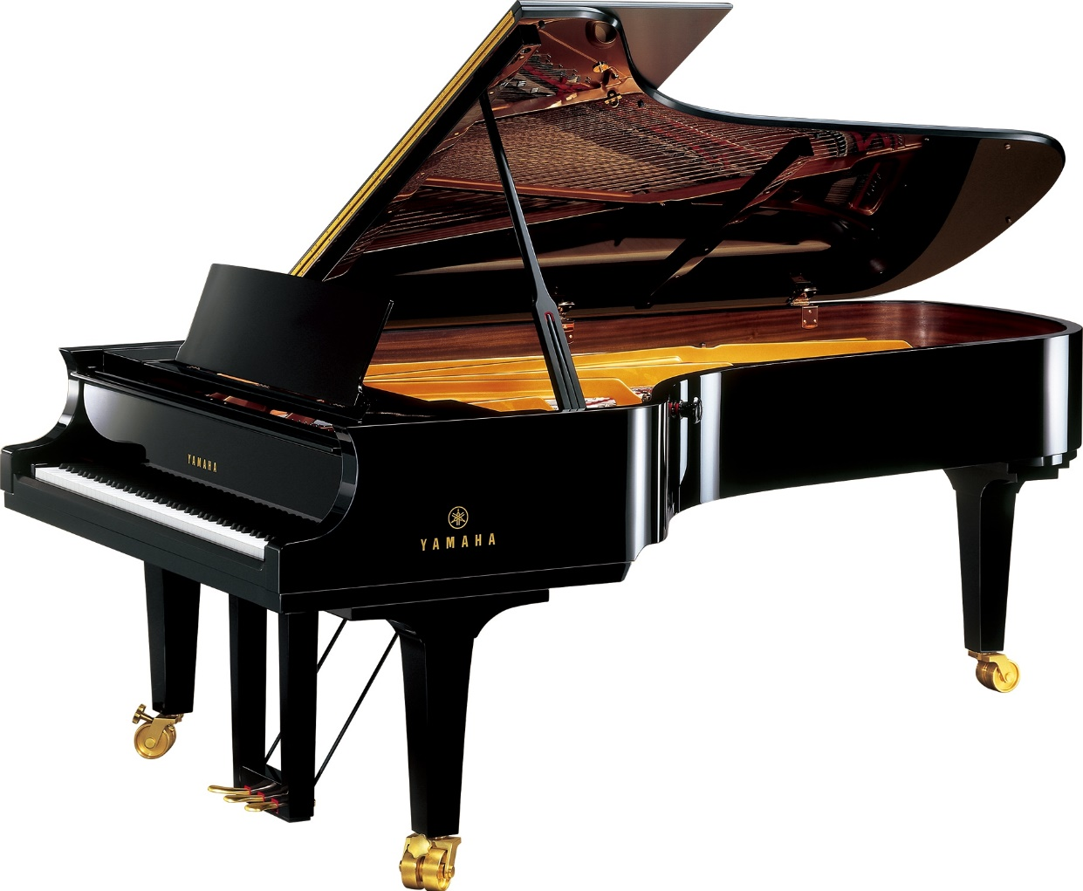
Đàn dương cầm: tên gọi khác của đàn pi-a-nô.
Notes:
Có một số trường, họ sẽ ghép phần giải thích nghĩa của từ trong mục đọc đoạn luôn, nhưng vì em không rõ các trường ntn, nên em để phần giải thích nghĩa ở đây (GV kéo slide lên các đoạn theo quy trình trường mình giúp em nhé!)

Slide 19

Đoạn 1
Bét-tô-ven là nhà soạn nhạc cổ điển vĩ đại trên thế giới. Ông đã sáng tác nhiều bản nhạc nổi tiếng, trong số đó có Bản xô-nát Ánh trăng.

Slide 20
Đoạn 2
Tương truyền, vào một đêm trăng sáng, Bét-tô ven đến cây cầu bắc qua dòng sông Ða-nuýp xinh đẹp trong thành Viên. Đứng trên cầu, ông say sưa ngắm dòng sông lấp lánh ánh trăng trong một không gian tĩnh lặng. Bỗng Bét-tô-ven nghe thấy tiếng dương cầm văng vẳng ở phía xa. Tiếng đàn đã đưa bước chân Bét-tô-ven đến một ngôi nhà trong khu lao động. Đến đó, ông bắt gặp một người cha đang chăm chú ngồi nghe cô con gái mù của mình chơi đàn.
Thấy Bét-tô-ven, người cha đau khổ chia sẻ rằng: Con gái ông có một ước mơ duy nhất là được ngắm nhìn ánh trăng trên dòng Đa-nuýp. Nhưng ông rất buồn vì chẳng bao giờ ông có thể giúp con thực hiện được ước mơ của mình.

Slide 21
Đoạn 3
Xúc động trước tình cảm của người cha dành cho con gái và tiếng dương cầm da diết của người thiếu nữ mù, Bét-tô-ven đến bên cây đàn, ngồi xuống và bắt đầu chơi. Những nốt nhạc ngẫu hứng vang lên, tràn đầy cảm xúc yêu thương của nhà soạn nhạc thiên tài, lúc êm ái, nhẹ nhàng như ánh trăng, lúc lại mạnh mẽ như sóng sông Đa-nuýp. Trong tâm trí của hai cha con, dường như không còn cuộc sống khổ đau vì tật bệnh, chỉ còn một thế giới huyền ảo, lung linh, tràn ngập ánh trăng. Cô gái mù có cảm giác mình đang được ngắm nhìn, đùa giỡn với ánh trăng trên dòng sông Đa-nuýp.

Slide 22
Đoạn 4
Bản xô-nát Ánh trăng ra đời từ đó.

Slide 23




Luyện đọc trong nhóm
Yêu cầu
Phân công đọc theo đoạn.
Tất cả thành viên đều đọc.
Giải nghĩa từ cùng nhau.
Tiêu chí đánh giá
Đọc đúng.
Đọc to, rõ.
Đọc ngắt, nghỉ đúng chỗ.

Slide 24

Luyện đọc trước lớp
Tiêu chí đánh giá
Đọc đúng.
Đọc to, rõ.
Đọc ngắt, nghỉ đúng chỗ.

Slide 25




Slide 26
Cùng tìm hiểu
Bét-tô-ven đã gặp cha con cô gái mù trong hoàn cảnh nào? Cô gái mù có ước mơ gì?
Đoạn mở đầu giới thiệu những gì về Bét-tô-ven?
Tìm những câu văn miêu tả vẻ đẹp của bản nhạc mà Bét-tô-ven đã dành tặng cô gái mù.
Bét-tô-ven đã làm gì để giúp cô gái thực hiện ước mơ của mình
5
Vì sao bản nhạc Bét-tô-ven dành tặng cô gái mù lại có tên là “Bản xô-nát Ánh trăng”?
Notes:
Thiết kế: Hương Thảo – Zalo 0972115126. Các nick khác đều là giả mạo, ăn cắp chất xám

Slide 27

1. Đoạn mở đầu giới thiệu những gì về Bét-tô-ven?
Đoạn mở đầu giới thiệu Bét – tô - ven là nhà soạn nhạc cổ điển vĩ đại trên thế giới và là tác giả của bản nhạc nổi tiếng: bản xô-nát “Ánh trăng”.

Slide 28
2. Bét-tô-ven đã gặp cha con cô gái mù trong hoàn cảnh nào? Cô gái mù có ước mơ gì?
Bét-tô-ven đã gặp cha con cô gái mù trong hoàn cảnh: Vào một đêm trăng sáng, Bét-tô-ven đến cây cầu bắc qua dòng sông Đa nuýp xinh đẹp trong thành Viên. Bỗng Bét-tô-ven nghe thấy tiếng dương cầm văng vẳng ở phía xa. Tiếng đàn đã đưa bước chân Bét-tô-ven đến một ngôi nhà trong khu lao động, nơi có cha con cô gái mù. Người cha đang chăm chú ngồi nghe cô gái mù chơi đàn.

Slide 29
3. Bét-tô-ven đã làm gì để giúp cô gái thực hiện ước mơ của mình?
Bét-tô-ven đến bên cây đàn, ngồi xuống và bắt đầu chơi. Những nốt nhạc của nhà soạn thảo nhạc thiên tài đã khiến cho cô gái mù có cảm giác mình đang được ngắm nhìn, đùa giỡn với ánh trăng trên dòng Đa-nuýp và như vậy, cô đã thực hiện được ước mơ của mình.

Slide 30
4. Tìm những câu văn miêu tả vẻ đẹp của bản nhạc mà Bét-tô-ven đã dành tặng cô gái mù?
Những câu văn miêu tả vẻ đẹp của bản nhạc mà Bét-tô-ven đã dành tặng cô gái mù là: Những nốt nhạc ngẫu hứng vang lên, tràn đầy cảm xúc yêu thương của nhà soạn nhạc thiên tài, lúc êm ái, nhẹ nhàng như ánh trăng, lúc lại mạnh mẽ như dòng sông Đa nuýp...

Slide 31
5. Vì sao bản nhạc Bét-tô-ven dành tặng cô gái mù lại có tên là “Bản xô-nát Ánh trăng”?
VD: Bản nhạc có tên là “Ánh trăng” vì bản nhạc được sáng tác trong một đêm trăng. Bản nhạc có tên là “Ánh trăng” vì bản nhạc êm ái, nhẹ nhàng như ánh trăng...

Slide 32


Nêu nội dung bài đọc?
Bản xô-nát Ánh trăng được ra đời không chỉ bởi tài năng, đam mê âm nhạc của nhà soạn nhạc vĩ đại Bét-tô-ven mà còn bởi lòng nhân ái, luôn thấu hiểu và đồng cảm với con người, đặc biệt là những con người có số phận không may mắn.
Notes:
Thiết kế: Hương Thảo – Zalo 0972115126. Các nick khác đều là giả mạo, ăn cắp chất xám

Slide 33


Slide 34


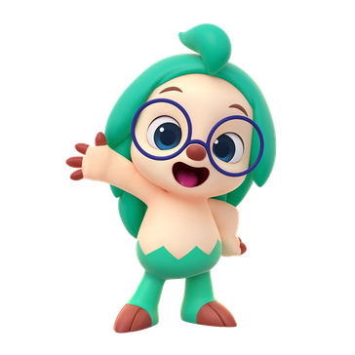
Đọc diễn cảm, nhấn giọng ở những từ ngữ thể hiện những tình tiết quan trọng hoặc những câu văn thể hiện rõ suy nghĩ, cảm xúc của các nhân vật trong câu chuyện
VD: Đứng trên cầu, ông say sưa ngắm dòng sông lấp lánh ánh trăng trong một không gian tĩnh lặng; Đến đó, ông bắt gặp một người cha đang chăm chú ngồi nghe cô con gái mù của mình chơi đàn.; Cô gái mù có cảm giác mình đang được ngắm nhìn, đùa giỡn với ánh trăng trên dòng sông Đa-nuýp.;...

Slide 35
Bét-tô-ven là nhà soạn nhạc cổ điển vĩ đại trên thế giới. Ông đã sáng tác nhiều bản nhạc nổi tiếng, trong số đó có Bản xô-nát Ánh trăng.
Tương truyền, vào một đêm trăng sáng, Bét-tô ven đến cây cầu bắc qua dòng sông Ða-nuýp xinh đẹp trong thành Viên. Đứng trên cầu, ông say sưa ngắm dòng sông lấp lánh ánh trăng trong một không gian tĩnh lặng. Bỗng Bét-tô-ven nghe thấy tiếng dương cầm văng vẳng ở phía xa. Tiếng đàn đã đưa bước chân Bét-tô-ven đến một ngôi nhà trong khu lao động. Đến đó, ông bắt gặp một người cha đang chăm chú ngồi nghe cô con gái mù của mình chơi đàn.

Slide 36
Thấy Bét-tô-ven, người cha đau khổ chia sẻ rằng: Con gái ông có một ước mơ duy nhất là được ngắm nhìn ánh trăng trên dòng Đa-nuýp. Nhưng ông rất buồn vì chẳng bao giờ ông có thể giúp con thực hiện được ước mơ của mình.
Xúc động trước tình cảm của người cha dành cho con gái và tiếng dương cầm da diết của người thiếu nữ mù, Bét-tô-ven đến bên cây đàn, ngồi xuống và bắt đầu chơi. Những nốt nhạc ngẫu hứng vang lên, tràn đầy cảm xúc yêu thương của nhà soạn nhạc thiên tài, lúc êm ái, nhẹ nhàng như ánh trăng, lúc lại mạnh mẽ như sóng sông Đa-nuýp. Trong tâm trí của hai cha con, dường như không còn cuộc sống khổ đau vì tật bệnh, chỉ còn một thế giới huyền ảo, lung linh, tràn ngập ánh trăng. Cô gái mù có cảm giác mình đang được ngắm nhìn, đùa giỡn với ánh trăng trên dòng sông Đa-nuýp.
Bản xô-nát Ánh trăng ra đời từ đó.
(Theo Bét-tô-ven – Nhà soạn nhạc cổ điển vĩ đại thế giới)

Slide 37





Tổ 4
Tổ 2
Tổ 3
Tổ 1
Chấm điểm nào!
Notes:
NHẬP ĐIỂM KHI TRÌNH CHIẾU

Slide 38

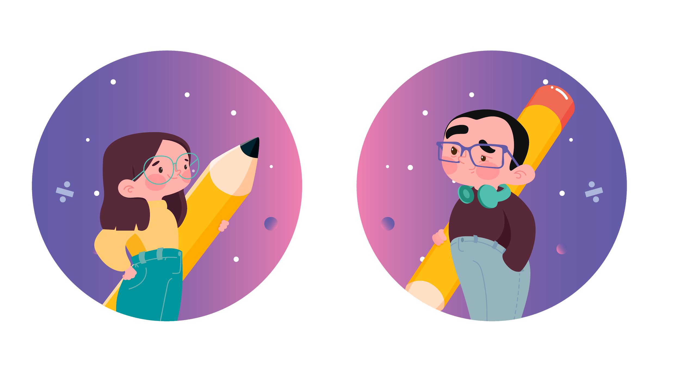


Slide 39


Chân thành cảm Quý Thầy Cô đã yêu thích, tin tưởng và ủng hộ Hương Thảo – Zalo 0972115126!
Mong rằng tài liệu này sẽ giúp Quý Thầy Cô gặt hái được nhiều thành công trong sự nghiệp trồng người.
Để biết thêm nhiều tài nguyên hay các bạn hãy truy cập Facebook: https://www.facebook.com/huongthaoGADT

